Slide 1
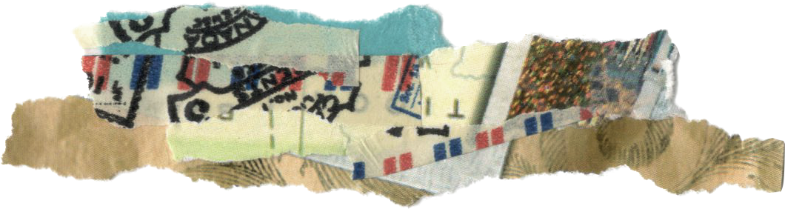
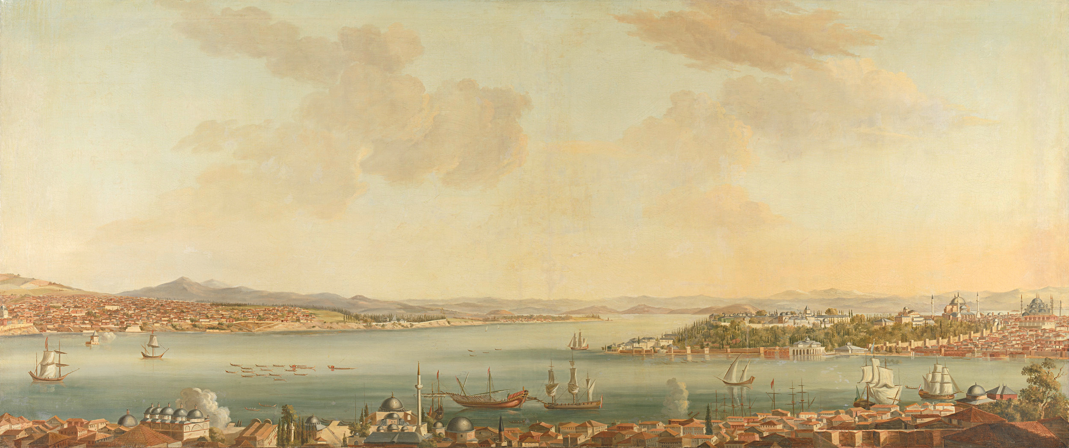

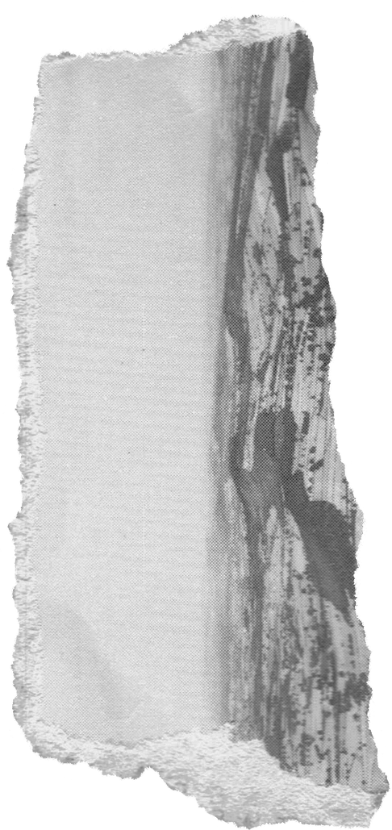

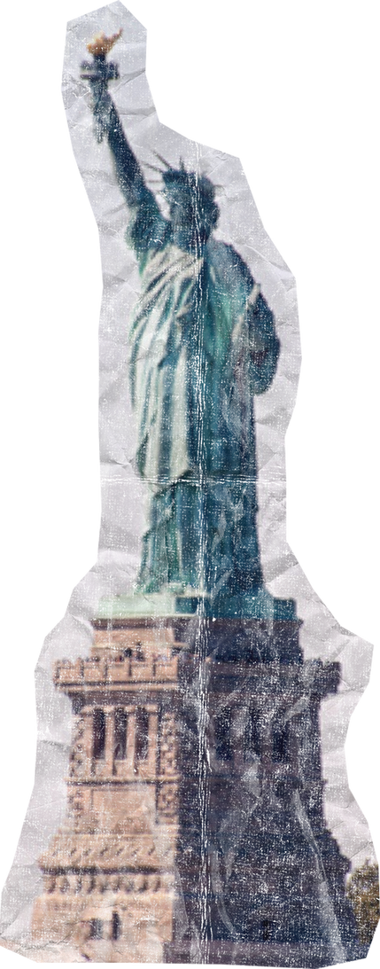
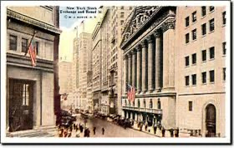

Il dopo guerra negli Stati Uniti e il new deal

Slide 2
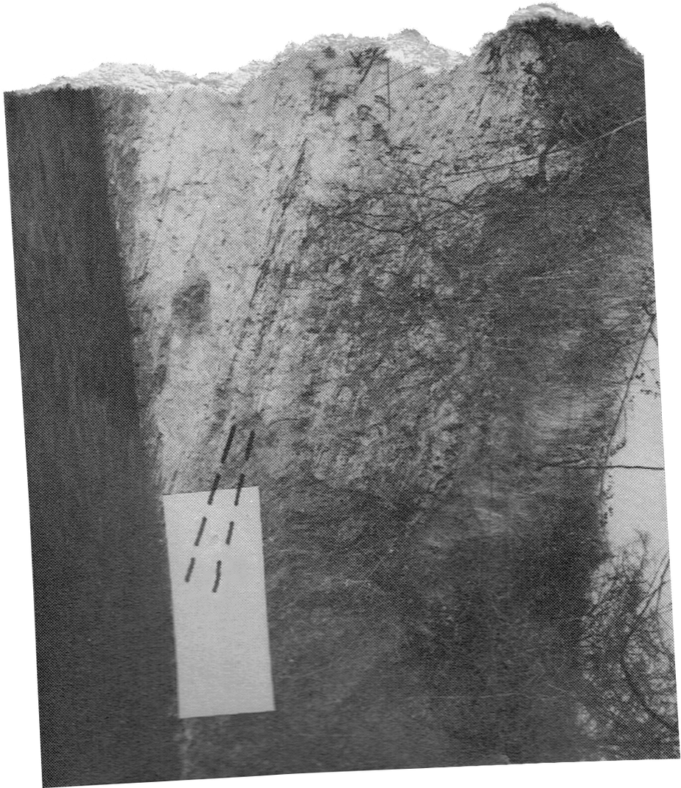

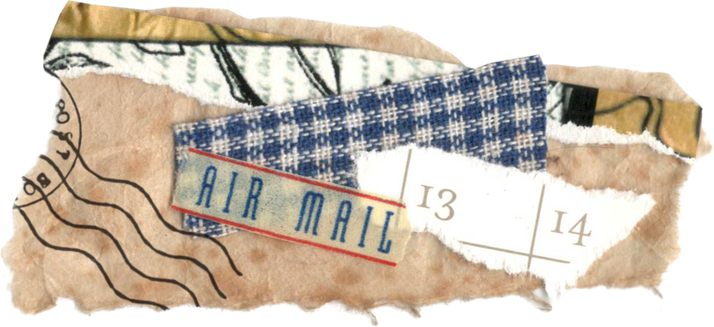

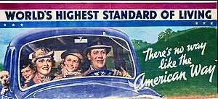


American way of life
ovvero lo stile di vita Americano e L’uso di beni che in passato erano solo usati dalle classi sociali più ricche
Situazione negli USA
in Europa a fine guerra negli anni 20 la situazione é tragica .febbre gialla, carestie e epidemie globali portano ancora più morti di quanti ce ne erano già stati con la guerra. Questa situazione é diversa negli Stati Uniti d’america. A differenza dell’europa la guerra non aveva portato a grandi catastrofi : il territorio americano non era stato toccato e le morti erano
Inferiori rispetto all’europa. Ne escono quasi “rafforzati “dato che il settore industriale andava a gonfie vele .
nel 1929 per la ricchezza di questo paese la classe media entra nell’american way of life.
ciò fù dovuto principalmente dai mass
media (mezzi di comunicazione di massa per informare , intrattenere e pubblicizzare )

Slide 3



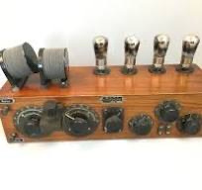
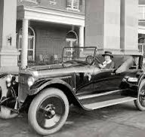
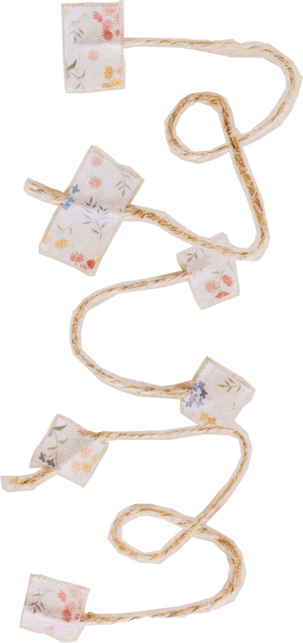

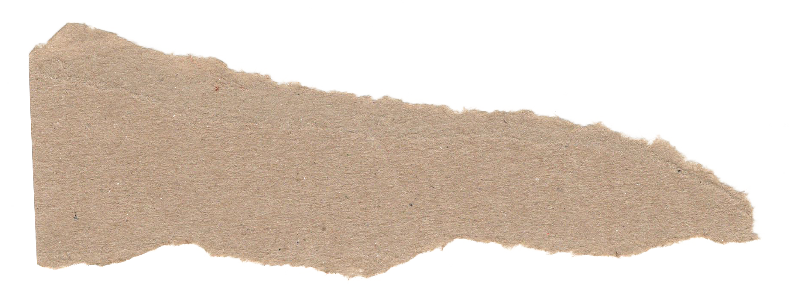
Innovazioni dei
MASS MEDIA
grazie alle nuove innovazioni nacquero :
  Stazioni radio : che riproducevano musica , notizie e pubblicità
  L’automobile che nacque nel 1929 ciò favorì un’urbanizzazione a livello dei sobborghi .
  motel : che erano pensati come mini hotel per chi viaggia
  drive in : cinema all’ aperto

Slide 4
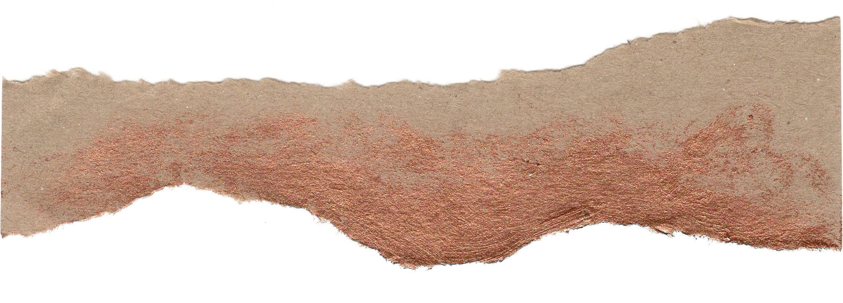
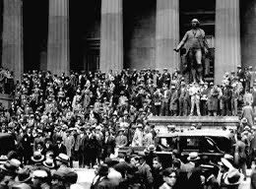

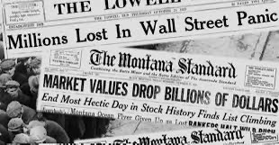

L’ economia americana si sviluppa e negl’anni
20 molti americani investano nella borsa di wall street . Anche la classe media inizia a
“usufruire “ di ciò e ben presto alcuni si ritrovano a compare titoli con poi la speranza di rivenderli a prezzi più alti .
L’economia degli Stati Uniti però era Fragile si basava su beni durevoli quindi automobili e elettrodomestici . Il primo segnale di crisi si
avvertì quando ci fu un calo della domanda e le fabbriche si trovarono a produrre più di ciò che
La crisi del ‘29
Cos’é WALLSTRETT?
É un enorme mercato dove le persone vendono parti di aziende . I prezzi variano in base alla offerta e nel mercato mondiale é stato fonadentale

Slide 5
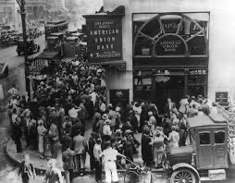
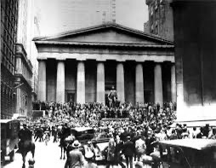
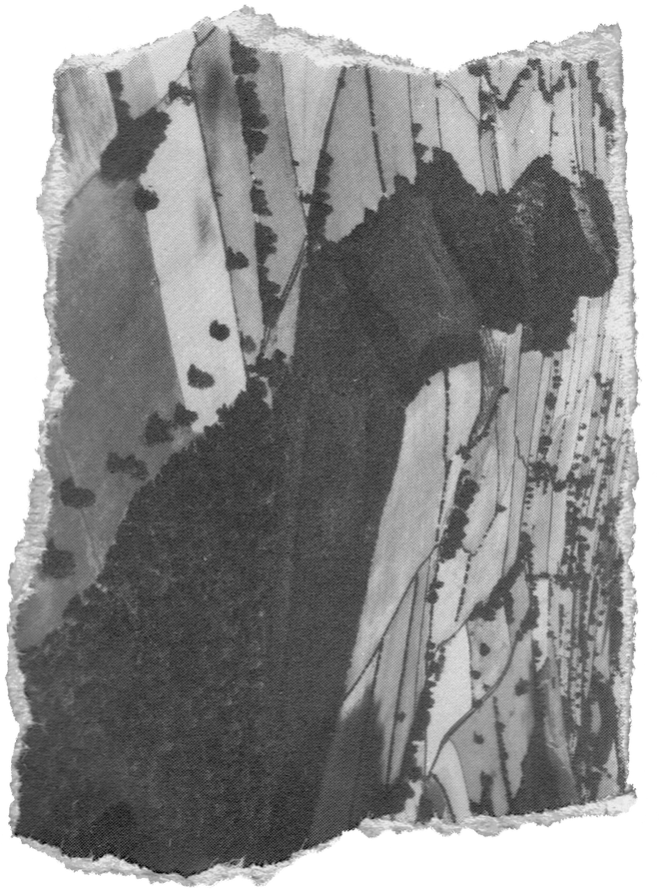

IL MARTEDÌ NERO
Potessero vendere infatti il 24 ottobre 1929 furono venduti 13 milioni di titoli mentre 2 giorni dopo 16 milioni . Successivamente si passò al panico perché non c’era nesssuno che volesse più acquistarle . Infatti dopo il cosiddetto martedì nero crollo la borsa . da qui inizia un periodo di grande depressione il calo degli acquisti dei settori , dove tutti i servizi da industrie a banche chiusero o tagliarono le produzioni . I disoccupati arrivarono a quota 15 milioni .

Slide 6
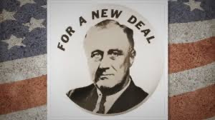
NEW DEAL
Gli Stati Uniti iniziano a “rinascere” nel 1932 quando fu eletto presidente FRANKLIN DELANO ROOSVELT , lui promise di impegnarsi attivamente con lo Stato per far rinascere gli Stati Uniti d’america . La rinascita fu lenta ma grazie a Franklin tutti i cittadini ricominciarono a lavorare a spendere e il commercio ripartì

